Slide 1
Matarraña,
la Toscane espagnole
Découvrez le Matarraña, surnommé la « Toscane espagnole », pour une escapade de 4 jours au cœur de cette région préservée d’Aragon.
Avec Valderrobres comme camp de base, ce séjour mêle paysages bucoliques, villages médiévaux et plaisirs gastronomiques. Explorez ce village perché, avec son château imposant et son pont gothique, ou Calaceite, aux ruelles pavées pleines de charme.
Les oliveraies, vignobles et rivières du Matarraña offrent des balades paisibles, tandis que des sites comme le Parrizal de Beceite dévoilent des gorges spectaculaires et des piscines naturelles.
Savourez une cuisine locale authentique, à base d’huile d’olive, de truffes noires et de vins de la région, dans des restaurants familiaux. Aux amateurs d’histoire, des ermitages, des moulins anciens ou des sites ibères !
Le Matarraña, avec son patrimoine intact, sa nature généreuse et son ambiance hors du temps vous promet des souvenirs enchanteurs et l’envie de revenir dans ce coin secret d’Espagne !

Slide 2
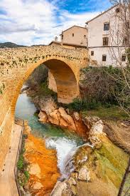
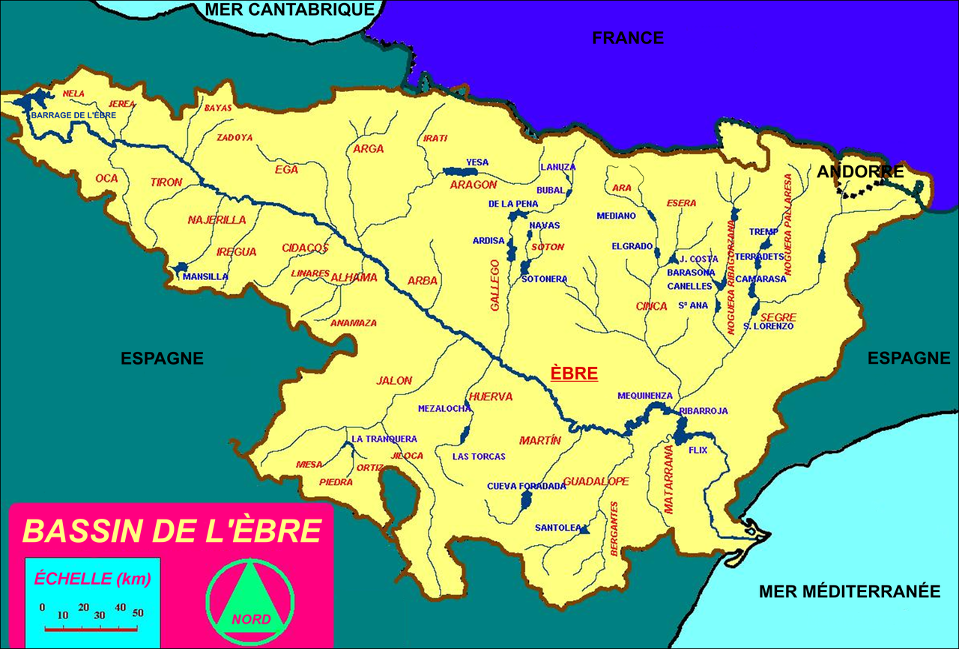
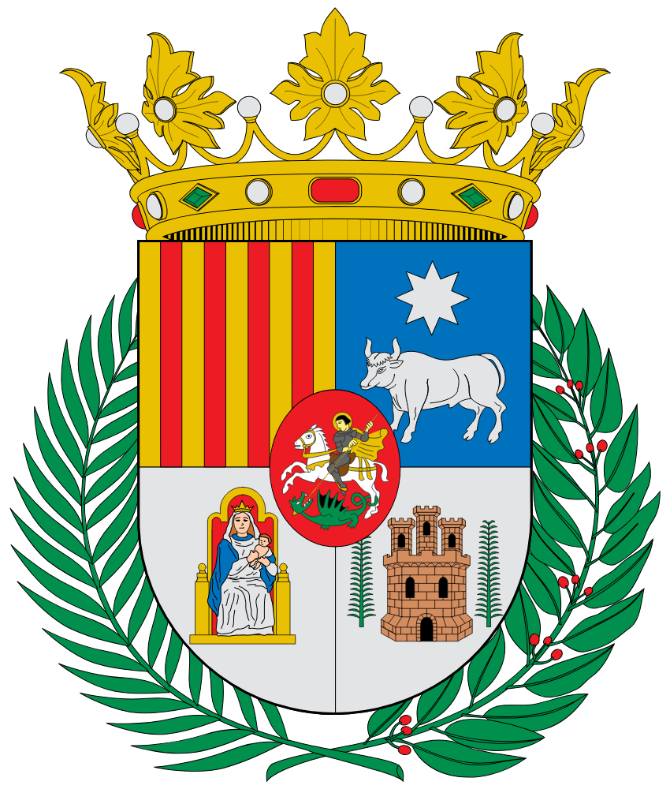
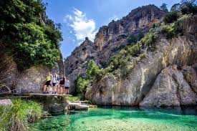
Matarraña,
la Toscane espagnole

Slide 3
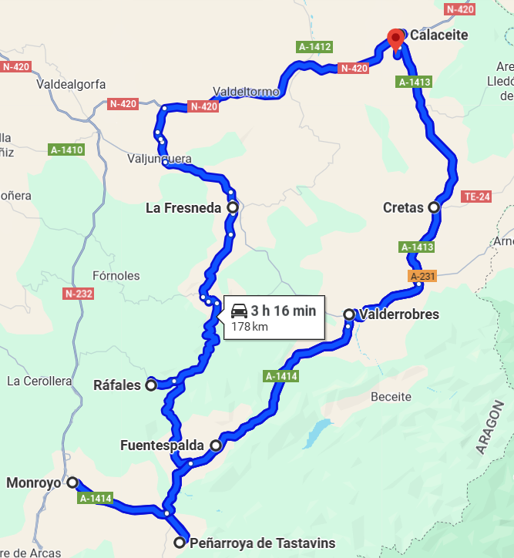
Prochainement

